Slide 1
Compra Cooperativa
Adrián Vergara rivero
Marc Leiva

Slide 2
Trabajo realizado
Actualizar perfil de usuario
Envío de factura por e-mail
Introducir datos reales en la Base de Datos
Limitar el acceso a las compras a los usuarios registrados
Mostrar historial de pedidos de un usuario
Documentación

Slide 3
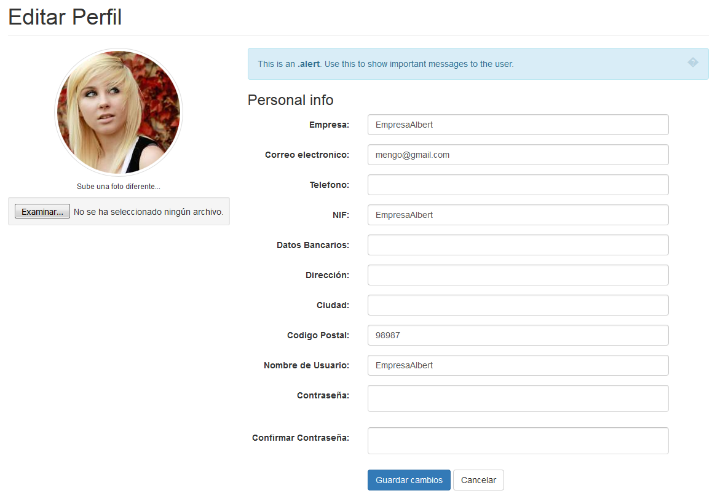

Slide 4
Trabajo realizado
Actualizar perfil de usuario
Envío de factura por e-mail
Introducir datos reales en la Base de Datos
Limitar el acceso a las compras a los usuarios registrados
Mostrar historial de pedidos de un usuario
Documentación

Slide 5
Trabajo realizado
Actualizar perfil de usuario
Envío de factura por e-mail
Introducir datos reales en la Base de Datos
Limitar el acceso a las compras a los usuarios registrados
Mostrar historial de pedidos de un usuario
Documentación

Slide 6
Trabajo realizado
Actualizar perfil de usuario
Envío de factura por e-mail
Introducir datos reales en la Base de Datos
Limitar el acceso a las compras a los usuarios registrados
Mostrar historial de pedidos de un usuario
Documentación

Slide 7
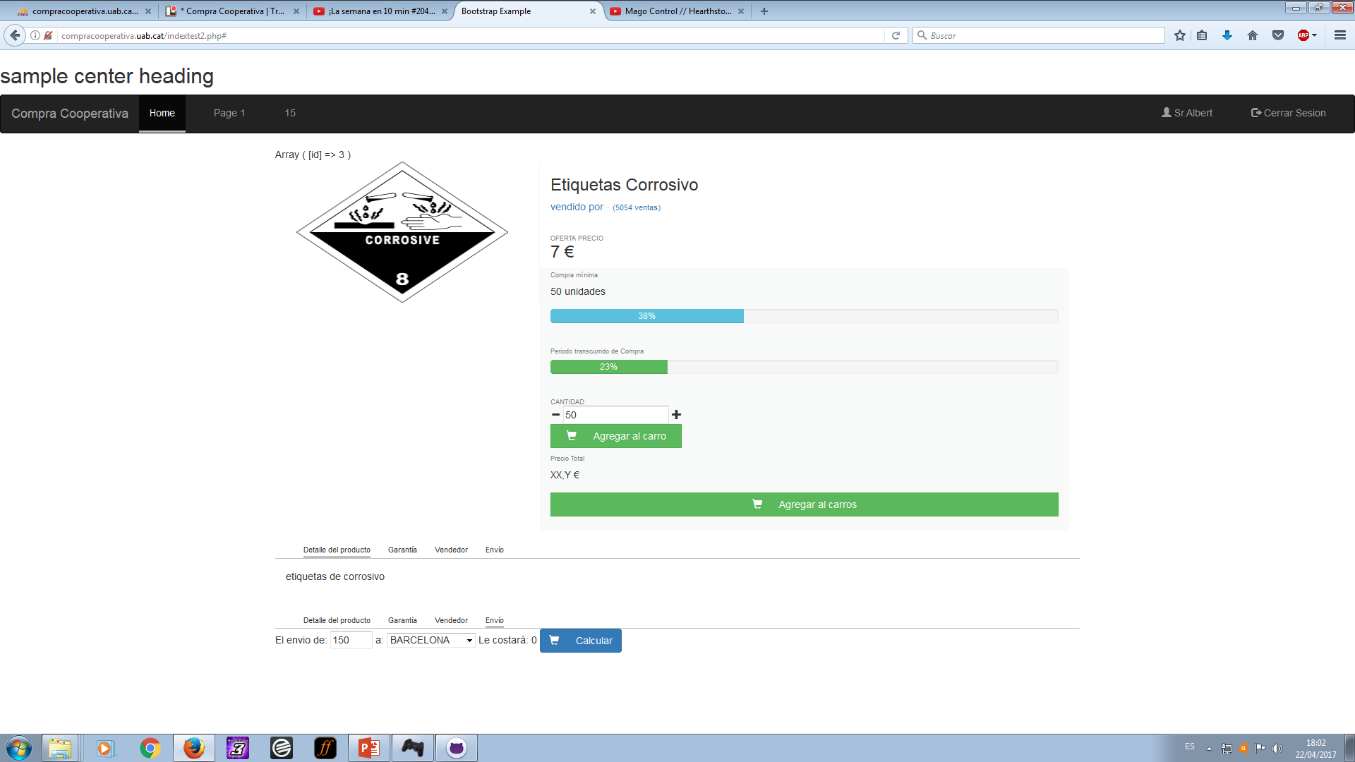

Slide 8
Trabajo realizado
Actualizar perfil de usuario
Envío de factura por e-mail
Introducir datos reales en la Base de Datos
Limitar el acceso a las compras a los usuarios registrados
Mostrar historial de pedidos de un usuario
Documentación

Slide 9
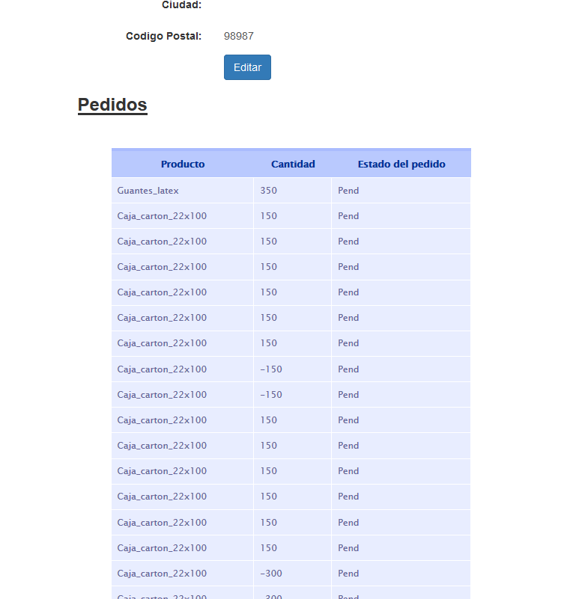

Slide 10
Trabajo realizado
Actualizar perfil de usuario
Envío de factura por e-mail
Introducir datos reales en la Base de Datos
Limitar el acceso a las compras a los usuarios registrados
Mostrar historial de pedidos de un usuario
Documentación

Slide 11
Trabajo por hacer
Diseñar sistema de logros/recompensa por usuario
Actualizar el estado de compra al cumplirse la fecha límite de la venta
Pensar ideas para video explicativo en la portada
Registrar nuevos productos en la BD

Slide 12
Trabajo por hacer
Diseñar sistema de logros/recompensa por usuario
Actualizar el estado de compra al cumplirse la fecha límite de la venta
Pensar ideas para video explicativo en la portada
Registrar nuevos productos en la BD

Slide 13
Trabajo por hacer
Diseñar sistema de logros/recompensa por usuario
Actualizar el estado de compra al cumplirse la fecha límite de la venta
Pensar ideas para video explicativo en la portada
Registrar nuevos productos en la BD

Slide 14
Trabajo por hacer
Diseñar sistema de logros/recompensa por usuario
Actualizar el estado de compra al cumplirse la fecha límite de la venta
Pensar ideas para video explicativo en la portada
Registrar nuevos productos en la BD

Slide 15
Trabajo por hacer
Organizar la estructura del servidor
Solucionar incompatibilidades Ajax - jQuery

Slide 16
Trabajo por hacer
Organizar la estructura del servidor
Solucionar incompatibilidades Ajax - jQuery

